Slide 1
4 欧拉图和汉密尔顿图
一、欧拉图
二、汉密尔顿图

Slide 2
4 欧拉图和汉密尔顿图
一、欧拉图
1、哥尼斯堡七桥问题
2、无向欧拉图的定义
3、无向欧拉图的充要条件
4、有向图的单向欧拉路
5、有向图的单向欧拉回路的应用

Slide 3
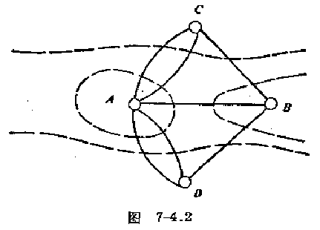
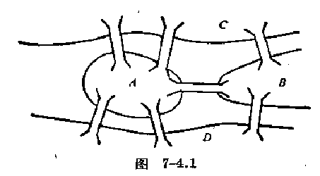
4 欧拉图和汉密尔顿图
1、哥尼斯堡七桥问题
1736年瑞士数学家欧拉发表了图论的第一篇论文，
阐述了解决哥尼斯堡七桥问题的思想。
哥尼斯堡七桥问题是：能不能设计一次“遍游”使得从
某地出发对每座桥走一次且只走一次后回到原地。
欧拉在论文中提出了一条简单的准则，确定了哥尼斯堡
七桥问题是无解的。

Slide 4
4 欧拉图和汉密尔顿图
2、无向图的欧拉路、欧拉回路、欧拉图
定义4. 1 给定无孤立结点图G，若存在一条路，经过图中每
边一次且仅一次，该条路称为欧拉路; 若存在一条回路，经
过图中每边一次且仅一次，该回路称为欧拉回路。具有欧拉
回路的图称为欧拉图。
3、无向图的欧拉路、欧拉回路的充要条件
定理4. 1 无向图G具有一条欧拉路，当且仅当G是连通的，
且有零个或两个奇数度结点。
证明：
推论 无向图G具有一条欧拉回路，当且仅当G是连通的，并
且所有结点度数全为偶数。

Slide 5
4 欧拉图和汉密尔顿图
定理4. 1 证明
必要性
设G具有欧拉路，即有点边序列v₀e₁v₁e₂…e_{i}v_{i}e_{i+1}…e_{k}v_{k}，其中
结点可能重复出现，但边不重复，因为欧拉路经过图G的所有结点，故图G必是连通的。
对任意一个不是端点的结点v_{i}，在欧拉路中每当v_{i}出现一次，必
关联两边，故v_{i}虽可重复出现，但deg(v_{i})必是偶数。对于端点，若
v₀=v_{k}，则d(v₀)为偶数，即G中无奇数度结点；若端点v₀与v_{k}不同，
则d(v₀)为奇数，d(v_{k})为奇数，G中就有两个奇数结点。
充分性
若图G连通,有零个或两个奇数结点,我们构造一条欧拉路如下：

Slide 6
4 欧拉图和汉密尔顿图
（1）若有两奇数度结点，则从其中的一个结点开始构造一条迹，
即从v₀出发经关联边e₁“进入” v₁，若deg（v₁）为偶数，则必可由
v₁再经关联边e₂进入v₂，如此进行下去，每边仅取一次。由于G是
连通的，故必可到达另一奇数度结点停下，得到一条迹L₁：
v₀e₁v₁e₂…v_{i}e_{i+1}…v_{k}。若G中没有奇数度结点则从任一结点v₀出发，
用上述方法必可回到结点v₀，得到上述一条闭迹，仍记为L₁。
（2）若L₁通过了G的所有边，则L₁就是欧拉路。
（3）若G中去掉L₁后得到子图G’，则G’中每个结点度数为偶数。
因为原来的图是连通的，故L₁与G’至少有一个结点v_{i}重合，在G’
中由v_{i}出发重复（1）的方法，得到闭迹L₂。
（4）当L₁与L₂组合在一起，如果恰是G，则即得欧拉路，否则重
复（3）可得到闭迹L₃，以此类推直到得到一条经过图G中所有边
的欧拉路。

Slide 7
4 欧拉图和汉密尔顿图
4、 有向图的单向欧拉路、单向欧拉回路
定义4. 2 给定有向图G，通过图中每边一次且仅一次的一条
单向路（回路），称作单向欧拉路（回路）。
定理4. 2 有向图G具有一条单向欧拉回路，当且仅当G是连通
的，且每个结点入度等于出度。一个有向图G具有单向欧拉路，当且仅当它是连通的，而且除两个结点外，每个结点的入度等于出度，但这两个结点中，一个结点的入度比出度大1，另一个结点的入度比出度小1。
注：这个定理的证明，可以看作是无向图的欧拉路的推广，因
为对于有向图的任意一个结点来说，如果入度与出度相等，则
该点的总度数为偶数，若入度与出度之差为1时，其总度数为奇
数，因此定理4. 2的证明与定理4. 1的证明类似。

Slide 8
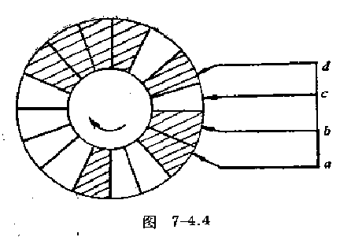
4 欧拉图和汉密尔顿图
5、有向图单向欧拉回路的应用
例1 计算机鼓轮的设计。设有旋转鼓轮其表面被等分成24个部
分，如图4.4所示。其中每一部分分别用绝缘体或导体组成，
绝缘体部分给出信号0，导体部分给出信号1，在图4.4中，
阴影部分表示表示导体，空白部分表示绝缘体，根据鼓轮的
位置，触点将得到信息1101，如果鼓轮沿顺时针方向旋转一
个部分，触点将有信息1010。
问鼓论上16个部分怎样安排导体和
绝缘体。才能使鼓轮每旋转一个部
分，四个触点能得到一组不同的四
位二进制数信息。

Slide 9
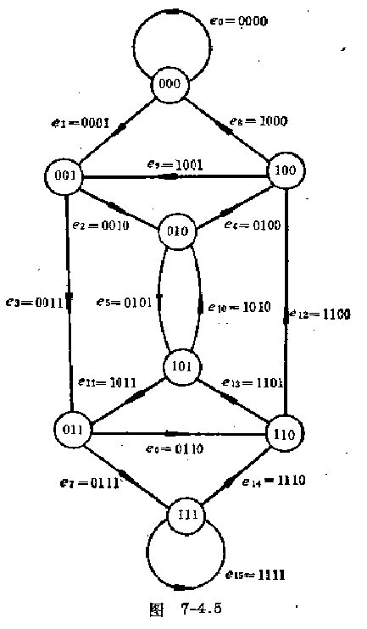
4 欧拉图和汉密尔顿图
设有一个八个结点的有向图，其结点分别记为三位二进制数{000，001，010，011，100，101，110，111}，设α_{i}∈{0,1}，从结点α₁ α₂ α₃ 可引出两条有向边，其终点分别为α₂ α₃ 0 以及α₂ α₃ 1。该两条边分别记为α₁ α₂ α₃ 0和α₁ α₂ α₃ 1。
在任何一条路中，其邻接边必是α₁ α₂ α₃ α₄ 和 α₂ α₃ α₄ α₅的形式 。
图中有一条单向欧拉回路：e₀e₁e₂e₄e₉e₃e₆e₁₃e₁₀e₅e₁₁e₇e₁₅e₁₄e₁₂e₈

Slide 10
4 欧拉图和汉密尔顿图
图中有一条单向欧拉回路。（e₀e₁e₂e₄e₉e₃e₆e₁₃e₁₀e₅e₁₁e₇e₁₅e₁₄e₁₂e₈ ） 。
根据邻接边的标号记法这十六个二进制数可写成对应的二进制数序列：0000100110101111。
把这个序列排成环状，即与所求得鼓轮相对应。
欧拉图
可以推广到鼓轮具有n触点，只要构造2^{n-1}个结点的有向图。

Slide 11
4 欧拉图和汉密尔顿图
二、汉密尔顿图
1、正十二面体问题
2、汉密尔顿图的定义
3、汉密尔顿图的判别条件

Slide 12
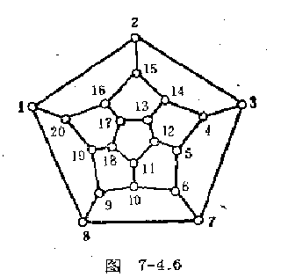
4 欧拉图和汉密尔顿图
1、正十二面体问题
1859年威廉·汉密尔顿爵士在给他的朋友的一封信中，首先谈到正十二面体的一个数学游戏：能不能在图4.6中找到一条回路，使它含有这个图的所有结点？称为周游世界问题。

Slide 13
4 欧拉图和汉密尔顿图
2、汉密尔顿图的定义
定义4. 3 给定图G，若存在一条路经过图
中的每个结点恰好一次，这条路称作汉密尔
顿路。若存在一条回路，经过图中的每个结
点恰好一次，这条回路称作汉密尔顿回路。
具有汉密尔顿回路的图称作汉密尔顿图。

Slide 14
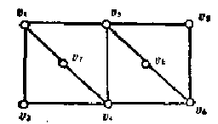
4 欧拉图和汉密尔顿图
3、汉密尔顿图的判别条件
（1）必要条件
定理4. 3 若图G=<V，E>具有汉密尔顿回路，则对于结点集V的每个非
空子集S均有W(G-S)≤|S|，其中W(G-S)是G-S中连通分支数。
证明: 设C是G的一条汉密尔顿回路，则对于V的任何一个非空子集S在C中
删去S中任一结点a₁，则C－a₁是连通的非回路，若再删去S中另一结点a₂，
则W(C- a₁- a₂)≤ 2，由归纳法可得：
W(C-S)≤ |S|
同时C-S是G-S的一个生成子图，因而
W(G-S)≤ W（C-S）
所以 W(G-S)≤ |S|。 证毕。
利用本定理可以证明某些图是非汉密尔顿图，如右图取S={v₁,v₄}，则G-S中有三个连通分支。

Slide 15
4 欧拉图和汉密尔顿图
3、汉密尔顿图的判别条件
（2）充分条件
定理4. 4 设G是具有n个结点的简单图，如果G中每一对结点度数之和大于等于n-1，则在G中存在一条汉密尔顿路。
证明（略）。
定理4. 5 设G是具有n个结点的简单图，如果G中每一对结点度数之和大
于等于n，则在G中存在一条汉密尔顿回路。
证明（略）。
（3）充要条件
定义4. 4 设给定图G=<V，E>有n个结点，若将图G中度数之和至少是n的
非邻接结点连接起来得图G’，对图G’重复上述步骤，直到不再有这样的结
点对存在为止，所得到的图，称为原图G的闭包，记作C(G)。
定理4. 6
当且仅当一个简单图的闭包是汉密尔顿图时，这个简单图是汉密尔顿图。
证明:略。

